Slide 1
ОСОБЕННОСТИ ПРИМЕНЕНИЯ профессиональных стандартов в нефтегазовОЙ ОТРАСЛИ
Укуев Мирлан Максатбекович,
ведущий специалист социально-экономического отдела аппарата Нефтегазстройпрофсоюза России

Slide 2
Основные темы в ходе обучения
1. Что такое профессиональные стандарты? Кто их разрабатывает? Кто утверждает? Для чего они нужны и в чем их сущностное наполнение?
2. Что делать работнику, если его квалификация не соответствует требованиям, которые приведены в профессиональном стандарте? Есть ли какие-то риски для работников?
3. Обязаны ли работодатели применять утвержденные профессиональные стандарты?
4. Достаточно ли формального соответствия описанным в профстандарте требованиям, например, требованиям к образованию? Или у него есть возможность подтвердить свои навыки, умения и знания?

Slide 3
Что такое профессиональный стандарт?
«Профессиональный стандарт - это характеристика квалификации, необходимой работнику для осуществления определенного вида профессиональной деятельности, в том числе выполнения определенной трудовой функции».
Профессиональный стандарт - это детализированное описание конкретного вида профессиональной деятельности вне зависимости от специфики организации (масштабов ее деятельности; формы собственности и т.д.), от регионов функционирования и порядка формирования штатного расписания в конкретных организациях (т.е. разделения труда).
«Квалификация работника - это уровень знаний, умений, профессиональных навыков и опыта работы работника».

Slide 4
Реестр видов профессиональной деятельности
Приказом Минтруда России от 29 сентября 2014 г. № 667н ведение реестра видов профессиональной деятельности поручено ВНИИ труда.
Реестр доступен по ссылке https://profstandart.rosmintrud.ru/obshchiy-informatsionnyy-blok/natsionalnyy-reestr-professionalnykh-standartov/reestr-oblastey-i-vidov-professionalnoy-deyatelnosti/

Slide 5
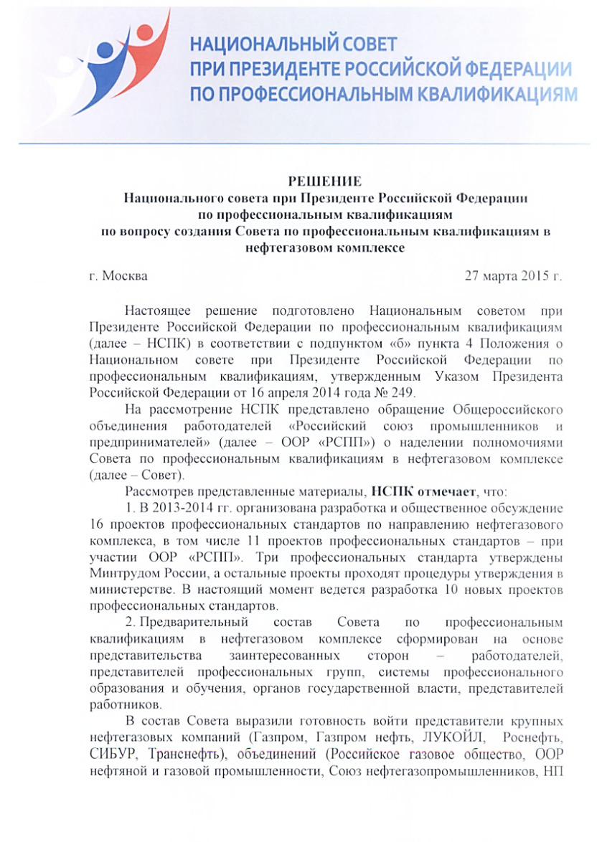
Совет по профессиональным квалификациям в нефтегазовом комплексе (СПК НГК)
Председатель СПК НГК И.А. Матлашов
Советник Генерального директора ПАО «Газпром нефть»
Представители работодателей: ПАО «Газпром» ПАО «НК «Роснефть» ПАО «Транснефть» ПАО «ЛУКОЙЛ» ПАО «Газпром нефть» ПАО «Татнефть» ПАО «НОВАТЭК» АО «Зарубежнефть»
Председатель Нефтегазстройпрофсоюза России
Статс-секретарь – заместитель Министра энергетики Российской Федерации
Представители образовательных организаций
Представители общественных организаций

Slide 6
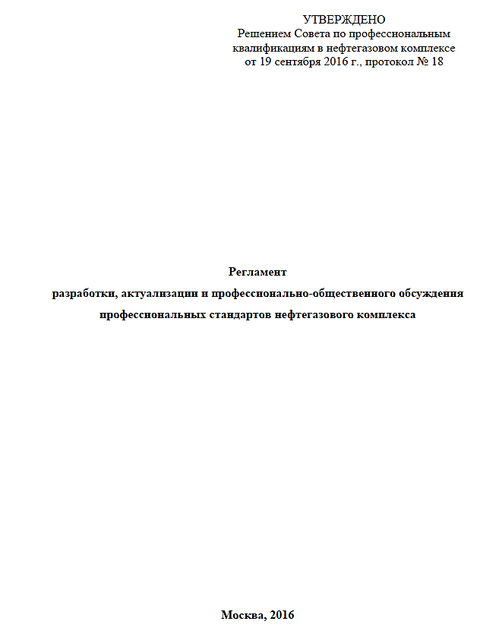
Регламент разработки, актуализации и обсуждения профстандартов
Регламентирует:
Формирование перечня профессиональных стандартов для разработки (актуализации)
Организацию разработки (актуализации) проекта профессионального стандарта
Организацию профессионально-общественного обсуждения проекта профессионального стандарта
Контроль разработки (актуализации) профессиональных стандартов

Slide 7
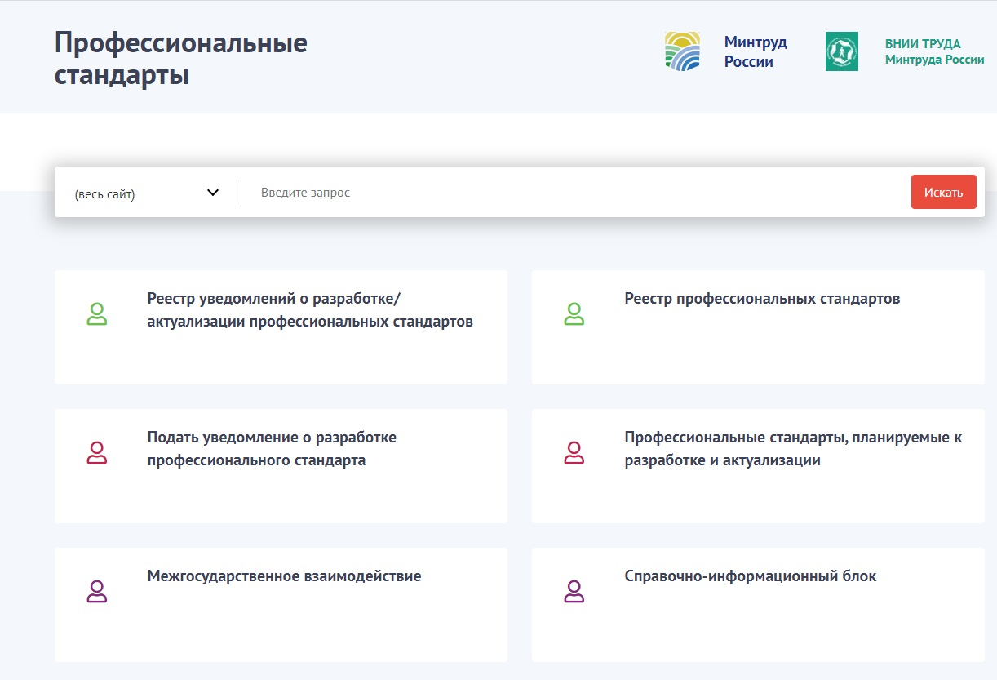
Реестр профессиональных стандартов
Полный актуальный перечень профстандартов доступен на сайте Минтруда России по ссылке profstandart.rosmintrud.ru.
По состоянию на начало февраля 2021 года утверждено более 1356 профстандартов.

Slide 8
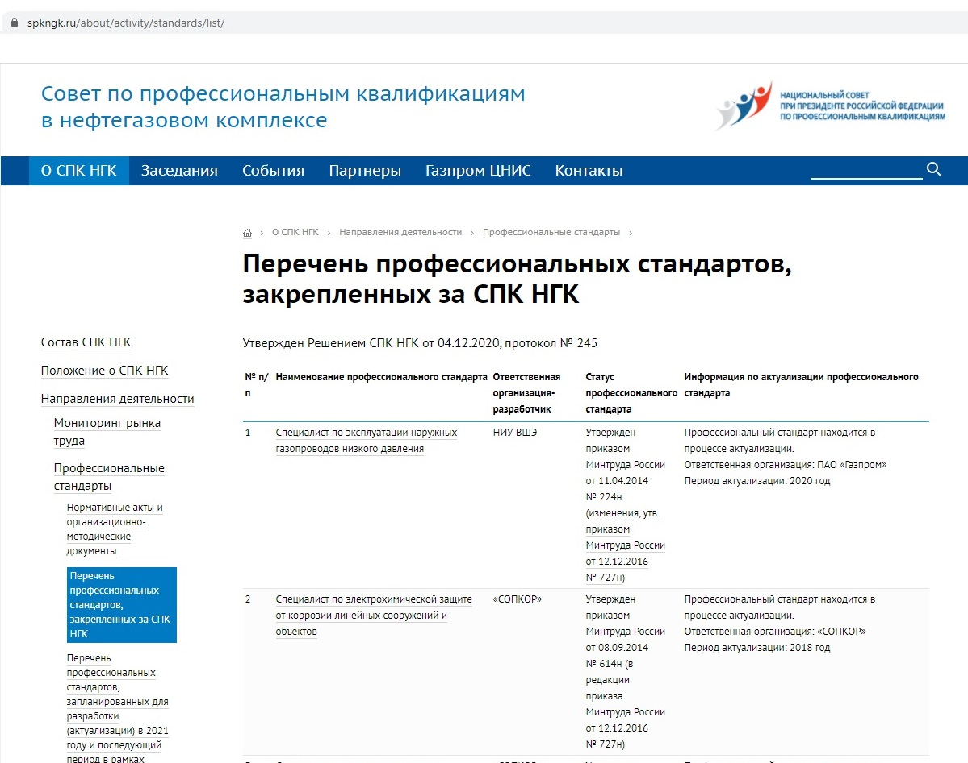
Профессиональные стандарты в нефтегазовом комплексе
В нефтегазовом комплексе утверждено 74 профстандарта, 5 из которых запланированы к актуализации в 2021 году.
Актуальный перечень профстандартов в нефтегазовом комплексе доступен на сайте www.spkngk.ru.

Slide 9
Структура и содержание профессионального стандарта
(из макета профессионального стандарта)
Обобщенная трудовая функция (ОТФ) № 1
Трудовая функция (ТФ) № 1
Трудовая функция (ТФ) № 2
Возможные наименования должностей
Трудовые действия
(из ТФ № 1)
Трудовые действия
(из ТФ № 2)
Требования к образованию и обучению
Необходимые умения
(из ТФ № 1)
Необходимые умения
(из ТФ № 2)
Требования к опыту практической работы
Необходимые знания
(из ТФ № 1)
Необходимые знания
(из ТФ № 2)
Особые условия допуска к работе

Slide 10
Профессиональный стандарт
«Оператор по добыче нефти, газа и газового конденсата»
Обеспечение работы оборудования для
добычи углеводородного сырья (IV ур. квал.)
Проверка технического состояния и работоспособности оборудования для добычи углеводородного сырья
Обслуживание оборудования для добычи углеводородного сырья
Возможные наименования должностей: Оператор по добыче нефти и газа 3-го разряда (4-го разряда)
Обход (по установленным маршрутам), визуальный осмотр, проверка работоспособности, герметичности и состояния оборудования для добычи углеводородного сырья и др. действия
Выполнение технологических переключений трубопроводов и оборудования и др. действия
Требования к образованию и обучению: программы профподготовки, повышения квалификации, переквалификации и др.
Оценивать состояние и работоспособность оборудования для добычи углеводородного сырья и др. умения
Осуществлять ревизию, замену, обслуживание запорно-регулирующей арматуры и др. умения
Требования к опыту практической работы: не менее трех месяцев по профессии с более низким (предыдущим) разрядом
Маршруты обходов оборудования, отведенных подъездных путей, расположение коммуникаций и др. знания
Технологический процесс добычи, сбора, транспортировки углеводородного сырья, закачки и отбора газа и др. знания
Особые условия допуска к работе: прохождение обязательных предварительных и периодических медицинских осмотров и др.

Slide 11
Решение Верховного Суда РФ от 25.05.2015 № АКПИ15-388 «Об отказе в удовлетворении заявления о признании частично недействующим раздела II квалификационного справочника должностей руководителей, специалистов и других служащих, утв. Постановлением Минтруда России от 21.08.1998 № 37»:
Судебная практика
Утверждение заявителя о том, что условие о наличии опыта работы по специальности не менее 5 лет, а также отсутствие авторских свидетельств на изобретения или научных трудов служат препятствием для занятия должности «научный сотрудник», является несостоятельным.
«…Лица, не имеющие специальной подготовки или стажа работы, установленных требованиями к квалификации, но обладающие достаточным практическим опытом и выполняющие качественно и в полном объеме возложенные на них должностные обязанности, по рекомендации аттестационной комиссии в порядке исключения могут быть назначены на соответствующие должности так же, как и лица, имеющие специальную подготовку и стаж работы».

Slide 12
Судебная практика
Постановление Пленума Верховного Суда РФ от 24.11.2015 № 52 «О применении судами законодательства, регулирующего труд спортсменов и тренеров»:
«…Лица, не имеющие специальной подготовки, но обладающие достаточным практическим опытом и компетентностью, могут быть назначены на соответствующие должности по рекомендации аттестационной комиссии…»

Slide 13
ПОСТАНОВЛЕНИЕ КОНСТИТУЦИОННОГО СУДА от 14 ноября 2018 г. № 41-П по делу
о проверке конституционности cтатьи 46 Федерального закона
«Об образовании в Российской Федерации» в связи с жалобой гражданки И.В. Серегиной
И.В. Серегина с 1990 года работала воспитателем детского сада, в том числе с 1 февраля 2006 года - воспитателем в муниципальном бюджетном дошкольном образовательном учреждении «Детский сад № 22 городского округа - город Камышин».
В августе 2017 года заявительница была уведомлена о том, что трудовой договор с ней будет расторгнут, в связи с тем что она не соответствует требованиям, предъявляемым к образованию педагогических работников ч. 1 ст. 46 Федерального закона «Об образовании в Российской Федерации»
И.В. Серегиной была предложена иная должность - уборщик служебных помещений, от замещения которой она отказалась.

Slide 14
ПОСТАНОВЛЕНИЕ КОНСТИТУЦИОННОГО СУДА от 14 ноября 2018 г. N 41-П по делу
о проверке конституционности cтатьи 46 Федерального закона
«Об образовании в Российской Федерации» в связи с жалобой гражданки И.В. Серегиной
Приказом от 31 августа 2017 года она была уволена по основанию, предусмотренному пунктом 13 части первой статьи 83 ТК РФ, - возникновение установленных данным Кодексом, иным федеральным законом и исключающих возможность исполнения работником обязанностей по трудовому договору ограничений на занятие определенными видами трудовой деятельности.
Считая свое увольнение незаконным, И.В. Серегина обратилась в Камышинский городской суд Волгоградской области, который решением от 4 декабря 2017 года, оставленным без изменения судами вышестоящих инстанций, отказал в удовлетворении ее исковых требований о признании незаконным и отмене приказа о расторжении с ней трудового договора, восстановлении ее на работе в должности воспитателя, взыскании в ее пользу среднего заработка за время вынужденного прогула, компенсации морального вреда и возмещении судебных расходов.

Slide 15
Конституционный Суд РФ принял сторону уволенной работницы
Конституционный Суд РФ, ссылаясь в т.ч. на изложенную в письме от 22.04.2016 года № 14-3/В-381 позицию Минтруда России о том, что вступление в силу профессиональных стандартов не является основанием для увольнения работников, постановил:
Признать часть 1 статьи 46 Федерального закона «Об образовании в Российской Федерации» не соответствующей Конституции Российской Федерации, ее статьям 1 (часть 1), 2, 7 (часть 1), 17 (части 1 и 2), 18, 19 (части 1 и 2), 21 (часть 1) и 37 (часть 1), в той мере, в какой она - по смыслу, придаваемому ей правоприменительной практикой в системе действующего правового регулирования, - используется в качестве обоснования прекращения трудового договора с воспитателями дошкольных образовательных организаций, принятыми на работу до вступления в силу Федерального закона «Об образовании в Российской Федерации», успешно осуществляющими профессиональную педагогическую деятельность и признанными аттестационной комиссией соответствующими занимаемой должности.

Slide 16
Право на досрочную пенсию по спискам № 1, № 2
СПИСКЕ № 1
ПРОИЗВОДСТВ, РАБОТ, ПРОФЕССИЙ, ДОЛЖНОСТЕЙ
И ПОКАЗАТЕЛЕЙ НА ПОДЗЕМНЫХ РАБОТАХ, НА РАБОТАХ С ОСОБО ВРЕДНЫМИ И ОСОБО ТЯЖЕЛЫМИ УСЛОВИЯМИ ТРУДА
Право на досрочное назначение страховой пенсии по старости имеют лица указанные в:
СПИСКЕ № 2
ПРОИЗВОДСТВ, РАБОТ, ПРОФЕССИЙ, ДОЛЖНОСТЕЙ И ПОКАЗАТЕЛЕЙ С ВРЕДНЫМИ И ТЯЖЕЛЫМИ УСЛОВИЯМИ ТРУДА
Одним из обязательных условий назначения досрочной пенсии является полное соответствие наименования должности, профессии наименованиям из Списков.
Предложения:
при рассмотрении Советом проектов профстандартов не согласовывать профстандарты, в которых есть
несоответствие графы «возможные наименования должности», охватывающей работы во вредных и тяжелых условиях труда, наименованиям из Списков № 1 и № 2;
2) при выявлении несоответствия наименований графы «возможные наименования должностей» в профстандартах с наименованиями должностей из Списков № 1 и № 2 рекомендовать Минтруду России издавать приказ об установлении тождественности таких должностей.

Slide 17
Тождество профессий, должностей и организаций (структурных подразделений), работа в которых дает право на досрочное назначение пенсии по старости
1. Тождественность профессиональной деятельности, установленная в соответствии с Постановлением Правительства РФ от 28.08.2014 № 869
2. Тождество профессий, должностей и организаций (структурных подразделений), установленное в соответствии с Постановлением Правительства РФ от 11.07.2002 № 516
2.1. Работы с вредными и тяжелыми, особо вредными, особо тяжелыми условиями труда, подземные работы, ж/д транспорт, метрополитен, противопожарная служба
2.1.1. Тождество наименований профессий, предусмотренных Списками производств, работ, профессий, должностей и показателей, применяемыми при досрочном назначении страховой пенсии по старости в порядке, установленном Постановлением Правительства РФ от 16.07.2014 № 665
2.2. Лечебная и иная деятельность по охране здоровья населения
2.2.1. Тождество наименований должностей лиц, осуществлявших лечебную и иную деятельность по охране здоровья населения в учреждениях здравоохранения
2.2.2. Тождество наименований учреждений, работа в которых засчитывается в стаж работы, дающей право на досрочное назначение трудовой пенсии по старости лицам, осуществлявшим лечебную и иную деятельность по охране здоровья населения в учреждениях здравоохранения

Slide 18
Тождество профессий, должностей и организаций (структурных подразделений), работа в которых дает право на досрочное назначение пенсии по старости
2.3. Лечебная и иная деятельность по охране здоровья населения, которая засчитывается в стаж работы в течение года, как год и шесть месяцев
2.3.1. Тождество наименований должностей, работа по которым в течение года засчитывается в стаж работы, дающей право на досрочное назначение трудовой пенсии по старости, как год и шесть месяцев
2.3.2. Тождество наименований структурных подразделений учреждений здравоохранения, работа в которых в течение года засчитывается в стаж работы, дающей право на досрочное назначение трудовой пенсии по старости, как год и шесть месяцев
2.3.3. Тождество наименований структурных подразделений, предусмотренных пунктом 6 Правил исчисления периодов работы, дающей право на досрочное назначение трудовой пенсии по старости лицам, осуществлявшим лечебную и иную деятельность по охране здоровья населения в учреждениях здравоохранения
2.4. Педагогическая деятельность
2.4.1. Тождество наименований должностей лиц, осуществлявших педагогическую деятельность в учреждениях для детей
2.4.2. Тождество наименований учреждений, работа в которых засчитывается в стаж работы, дающей право на досрочное назначение трудовой пенсии по старости лицам, осуществлявшим педагогическую деятельность в учреждениях для детей
2.5. Творческая деятельность
2.5.1. Тождество наименований должностей работников театров и других театрально-зрелищных предприятий и коллективов, работа по которым засчитывается в стаж работы, дающей право на досрочное назначение трудовой пенсии по старости в связи с осуществлением творческой деятельности

Slide 19
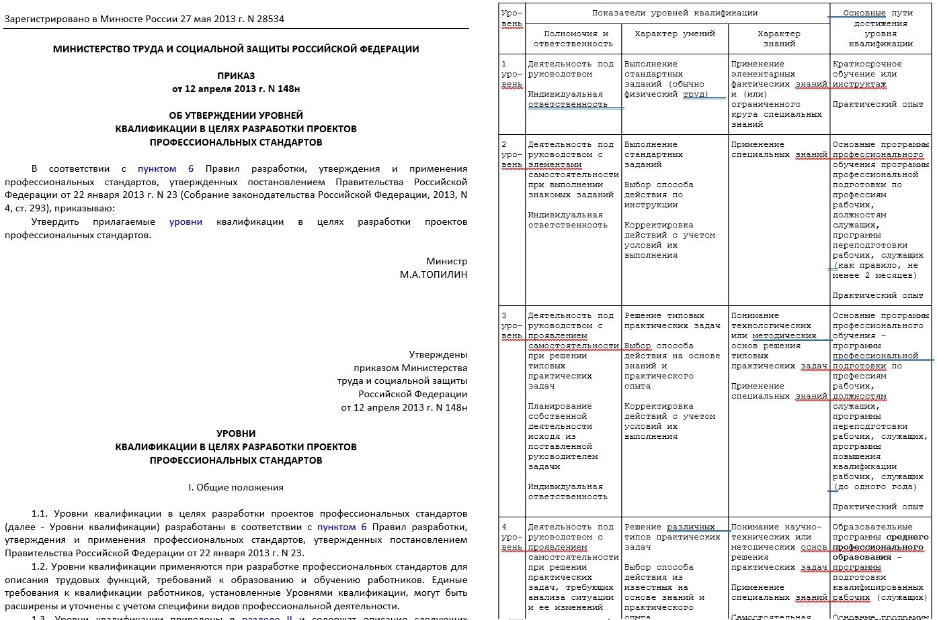
Уровень квалификации – важная характеристика трудовых функций
Всего приказом Минтруда России от 12 апреля 2013 г. № 148н предусмотрено 9 уровней, где на 1-м уровне предполагается деятельность под руководством и индивидуальная ответственность, а на 9-м уровне квалификации – определение стратегии, управление большими техническими системами, социальными экономическими процессами и ответственность на национальном или международном уровне.
1-4 уровни квалификаций предусмотрены для рабочих профессий.

Slide 20
Уровни квалификации используются для определения уровня зарплаты
Потенциал применения профстандартов при тарификации работ не раскрыт сегодня.
Присвоение работнику уровней квалификации должно соответствовать его тарифному разряду и квалификационному разряду.
Уровни квалификации применяются при описании трудовых функций, требований к образованию и обучению работников, а также при определении требований к умениям, знаниям и опыту работы в зависимости от делегированных ему полномочий и ответственности.

Slide 21
Уровни квалификации и тарификация работ
ЕКС/ЕТКС
Трудовой кодекс Российской Федерации
ЕКС содержит должностные обязанности и требования, предъявляемые к уровню знаний и квалификации руководителей, специалистов и служащих, допуская разделение категорий работников по квалификациям.
Тарифный разряд – величина, отражающая сложность труда и уровень квалификации работника.
Тарификация работ – отнесение видов труда к тарифным разрядам или квалификационным категориям в зависимости от сложности труда.
Цель ЕТКС – тарификация работ и присвоение рабочим квалификационных тарифных разрядов.
При разработке профессиональных стандартов применяются уровни квалификации.
Уровень квалификации по профессиональному стандарту должен коррелироваться с величиной тарифного разряда и сложностью выполняемой работы

Slide 22
Соответствие уровней квалификации и тарифных разрядов профессионального
стандарта «Машинист оборудования распределительных нефтебаз»
Код обобщенной трудовой функции | Уровни квалификации по профессиональным стандартам | Тарифные разряды согласно ЕТКС, соответствующие уровням квалификации
А | 3 уровень квалификации | 3 разряд
B | 4 уровень квалификации | 4, 5, 6 разряды
C | 5 уровень квалификации | 7 разряд

Slide 23
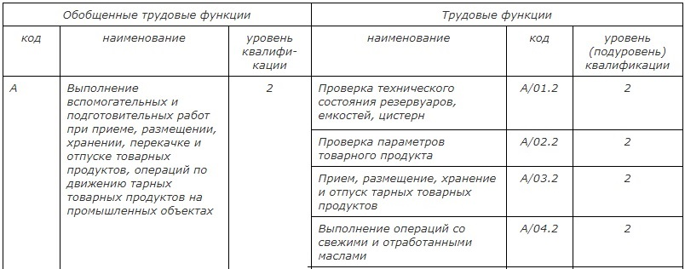
Квалификация 2-го уровня (пример)
Профстандарт «Оператор товарный»
- Возможные наименования должностей: Оператор товарный 2-го разряда
- Требования к образованию и обучению: Профессиональное обучение программы профессиональной подготовки по профессиям рабочих, программы переподготовки рабочих
- Требования к опыту практической работы: нет
- Особые условия допуска к работе: Прохождение обязательных предварительных (при поступлении на работу) и периодических медицинских осмотров

Slide 24
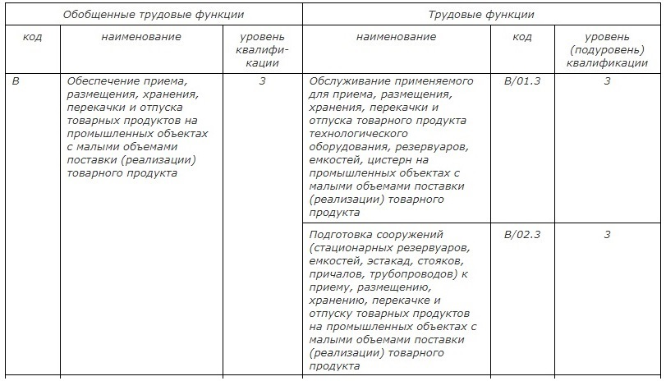
Квалификация 3-го уровня (пример)
Профстандарт «Оператор товарный»
- Возможные наименования должностей: Оператор товарный 3-го разряда.
- Требования к образованию и обучению: Профессиональное обучение, программы профессиональной подготовки по профессиям рабочих, программы переподготовки рабочих и др.
- Требования к опыту практической работы: не менее трех месяцев по профессии с более низким (предыдущим) разрядом
- Особые условия допуска к работе: Прохождение обязательных предварительных (при поступлении на работу) и периодических медицинских осмотров и др.

Slide 25
Этапы внедрения профстандартов
№ 1. Подготовка. Утверждение состава рабочей группы и разработка графика работы с контрольными точками отсчета
№ 2. Сбор и анализ информации об утвержденных профессиональных стандартах
№ 3. Сверка должностных обязанностей в организации
№ 4. Сверка наименований должностей в организации
№ 5. Проверка работников на соответствие требованиям профессионального стандарта (опыт, образование) для конкретной обобщенной трудовой функции

Slide 26
Внедрение профстандартов. Этап I. Подготовка
I) Провести совещание по обсуждению профессиональных стандартов с руководителями всех структурных подразделений.
II) Сформировать рабочую группу по внедрению профессиональных стандартов.
В состав рабочей группы рекомендуется включить:
1) Представителя профсоюзной организации; 2) Юриста;
3) Руководителя ОТИЗ; 4) Руководителей производственных подразделений;
5) Специалиста службы управления персоналом по всем функциональным подразделениям; 6) Других сотрудников с учетом специфики организации.
III) Утвердить состав рабочей группы и разработать график работы с контрольными точками отсчета.

Slide 27
Внедрение профстандартов. Этап II. Сбор информации
Ознакомиться со всеми профессиональными стандартами, которые вышли, в реестре профессиональных стандартов по адресу: www.profstandart.rosmintrud.ru.
Необходимо проанализировать весь реестр профессиональных стандартов во избежание пропуска или дублирования стандартов в вашей организации.
Составить список всех профессиональных стандартов, которые «при первом приближении» могут относиться к тем видам деятельности, по которым есть работники в компании.

Slide 28
Внедрение профстандартов. Этап III. Сверка функций
Проанализировать, соответствуют ли должностные обязанности, установленные работнику в трудовом договоре, должностной инструкции и иным документам обобщенной трудовой функции (ОТФ) и трудовым функциям, установленным профессиональным стандартом.

Slide 29
Внедрение профстандартов. Этап IV. Сверка наименований должностей
Сверить наименование должности в штатном расписании с «Возможным наименованием должности» в профессиональном стандарте.
2. Документально зафиксировать результаты сравнения наименования должности (профессии).

Slide 30
Внедрение профстандартов. Этап V. Проверка работников на соответствие «базовым» требованиям профессионального стандарта (опыт и образование)
В случае выявления несоответствий требуется устранить несоответствия, например, при несоответствии уровня образования сотрудника требованиям профессионального стандарта формируется план обучения.

Slide 31
Важность профессиональных стандартов для нефтегазового комплекса - №1
В государственных внебюджетных фондах, государственных и муниципальных учреждениях, унитарных предприятиях, в госкорпорациях, госкомпаниях и хозяйственных обществах, более 50% (процентов) акций (долей) в уставном капитале которых находится в государственной или муниципальной собственности, профстандарты обязательны для применения.
Постановление Правительства РФ от 27 июня 2016 г. № 584

Slide 32
О реализации планов по внедрению профстандартов
Государственные организации должны были до 2020 года утвердить планы по организации применения профстандартов с учетом мнения представительного органа работников.
В этих планах определен список профстандартов, подлежащих применению.
Устанавливается потребность в профессиональном образовании (обучении) и (или) дополнительном профобразовании работников на основе анализа квалификационных требований, содержащихся в профстандартах.

Slide 33
Важность профессиональных стандартов
для нефтегазового комплекса - № 2
Профстандарты обязательны для применения в случаях, когда выполнение работ связано с предоставлением льгот и компенсаций либо ограничений.

Slide 34
Важность профессиональных стандартов
для нефтегазового комплекса - № 2
Пример льгот и компенсаций:
Статья 117 ТК РФ: Ежегодный дополнительный оплачиваемый отпуск предоставляется работникам, занятым на подземных и открытых горных работах (минимум 7 календарных дней).
2) Постановление Правительства РФ от 25.02.2000 № 163 (ред. от 20.06.2011) «Об утверждении перечня тяжелых работ и работ с вредными или опасными условиями труда, при выполнении которых запрещается применение труда лиц моложе восемнадцати лет»

Slide 35
Важность профессиональных стандартов
для нефтегазового комплекса - № 3
Профстандарты обязательны для применения в тех случаях, когда требования к квалификации работников установлены другими нормативными правовыми актами

Slide 36
Важность профессиональных стандартов
для нефтегазового комплекса - № 3
Пример обязательных требований к квалификации:
Оператор по добыче нефти и газа (приказ Федеральной службы по экологическому, технологическому и атомному надзору от 12.03.2013 № 101 «Об утверждении Федеральных норм и правил в области промышленной безопасности «Правила безопасности в нефтяной и газовой промышленности»):
«К руководству и ведению работ по бурению, освоению, ремонту и реконструкции скважин, ведению геофизических работ в скважинах, а также по добыче и подготовке нефти и газа допускаются лица, имеющие профессиональное образование по специальности и прошедшие проверку знаний в области промышленной безопасности».

Slide 37
Национальная система профессиональных квалификаций
Независимая оценка
профессиональной квалификации
Программы дополнительного профессионального образования
Основные образовательные программы
Федеральные государственные образовательные стандарты
Профессиональные стандарты
Национальная система профессиональных квалификаций создается для
обеспечения соответствия спроса и предложения на рынке труда
через связь системы образования с потребностями экономики

Slide 38
Независимая оценка квалификации

Slide 39
Независимая оценка квалификации
Независимая оценка квалификации введена в Российской Федерации с 1 января 2017 года Федеральными законами от 3 июля 2016 года:
№ 238-ФЗ «О независимой оценке квалификации»
№ 239-ФЗ «О внесении изменений в ТК РФ в связи с принятием ФЗ «О независимой оценке квалификации».
Прохождение процедуры НОК строго добровольна: соискатель может пройти ее по своей инициативе (за свой счет) либо по предложению и за счет работодателя.

Slide 40
СЛОЖНОЕ ПРАВОВОЕ РЕГУЛИРОВАНИЕ
Письма Минтруда России с ответами на часто задаваемые вопросы
от 04.04.2016 № 14-0/10/В-2253
от 06.07.2016 № 14-2/ООГ-6465
от 06.06.2017 № 14-2/10/В-4361
Разъяснения Минтруда России, опубликованные на официальном сайте Минтруда России
от 10.02.2016
от 21.04.2017

Slide 41
СПАСИБО ЗА ВНИМАНИЕ!
Укуев Мирлан Максатбекович
(495)938-79-07, ukuev@rogwu.ru
Россия, 119119, г. Москва, Ленинский пр-т, 42
Тел.: +7 495 930-69-74
rogwu@rogwu.ru
www.rogwu.ru

